Slide 1
Proyecto Panorama
Plataforma de difusión de eventos sociales, culturales y de ocio

Slide 2

Integrantes del grupo
Moisés Figueroa
Líder de Proyecto / Fullstack Developer
Coordinación general, desarrollo backend con Elysia.js y Supabase, implementación de lógica de negocio, validaciones, autenticación y control de requerimientos
Javier Vega
Fullstack Developer / Documentación Técnica
Desarrollo frontend con Next.js y Tailwind, diseño de interfaz, validación de formularios, documentación técnica, modelado de base de datos y arquitectura
Zenón Jara
Fullstack Developer
Ejecución de pruebas funcionales, validación de flujos, revisión de funcionalidades, soporte en control de calidad y retroalimentación continua

Slide 3



Introducción al proyecto
Problema: Falta de canales digitales organizados y confiables para difusión de eventos
Solución: Plataforma web moderna para conectar usuarios y organizadores.
¿Por qué elegimos este proyecto?
Necesidad local no cubierta.
Proyecto viable técnicamente.
Desafío profesional aplicado.
Impacto:
Usuarios → Mayor visibilidad de eventos
Organizadores → Visibilidad y difusión
Comunidad → Desarrollo cultural

Slide 4




Objetivos del proyecto
Objetivo general:
Desarrollar una plataforma web para la centralización y difusión de eventos sociales, culturales y de ocio
Resumen de los objetivos específicos:
Lograr un aumento de al menos un 30% en la asistencia a eventos los 6 primeros meses de implementación de la plataforma.
Aumentar al menos un 25% la interacción de los usuarios con los eventos publicados en los primeros 3 meses de implementación de la plataforma.
Lograr un aumento de un 30% en la venta de entradas de eventos luego de 1 año de implementada la plataforma.

Slide 5






Alcances
Gestión de usuarios, roles y perfiles (administrador, organizador, usuario).
Registro, edición y publicación de eventos con categorías y estados.
Notificaciones por cambios de estado en eventos.
Acreditación de organizadores controlada por administradores.
Plataforma web responsive con Next.js, Elysia.js y Supabase.
Backend documentado (Swagger/Scalar) y autenticación JWT.
Limitaciones
Foco inicial solo en Concepción.
Sin integración con pagos ni redes sociales.
Notificaciones limitadas a cambios de estado.
Sin recomendaciones personalizadas.
Acreditación no completamente automatizada.
Seguridad avanzada y alta concurrencia fuera de alcance inicial.

Slide 6
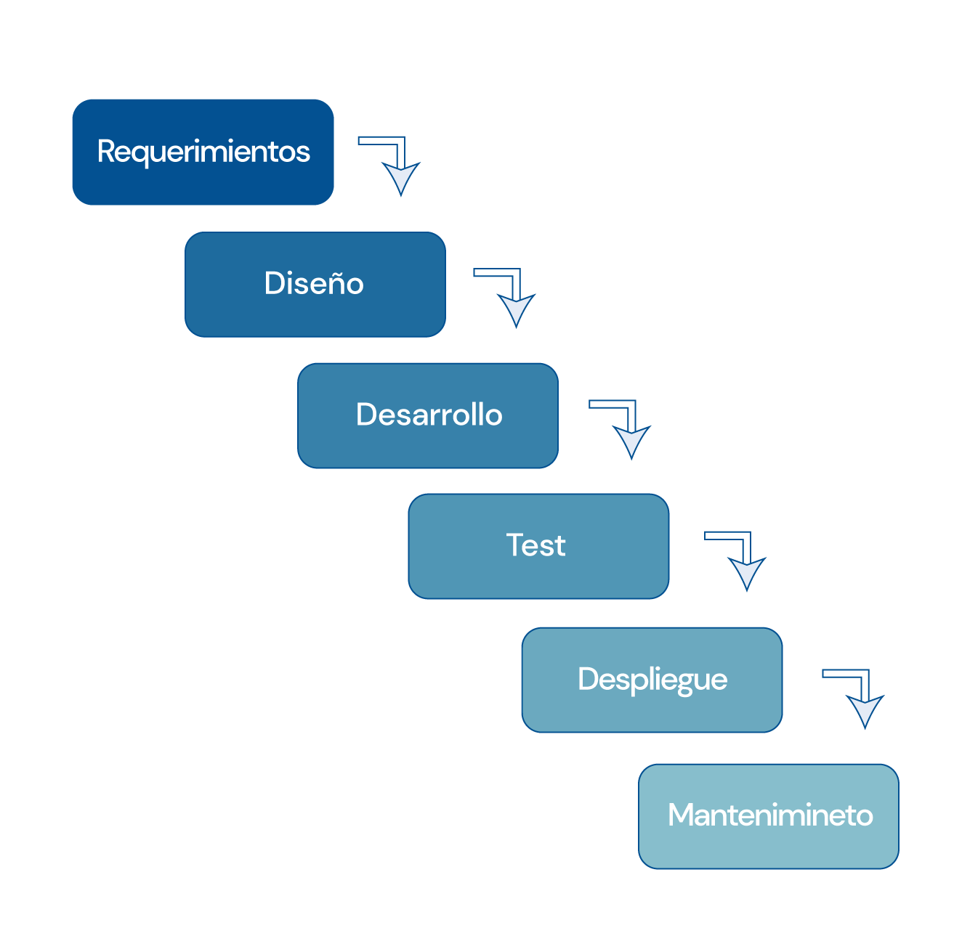


Metodología de trabajo
Metodología: Cascada
Justificación de la elección:
Claridad en objetivos y etapas
Bien alineada al cronograma de la asignatura
Fácil seguimiento y con experiencia en ella

Slide 7
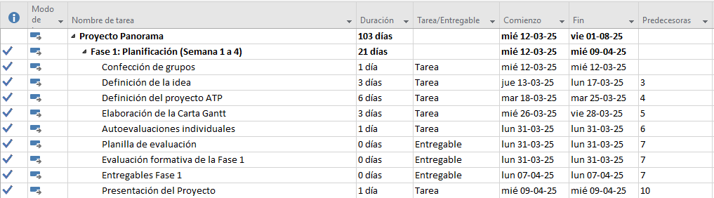
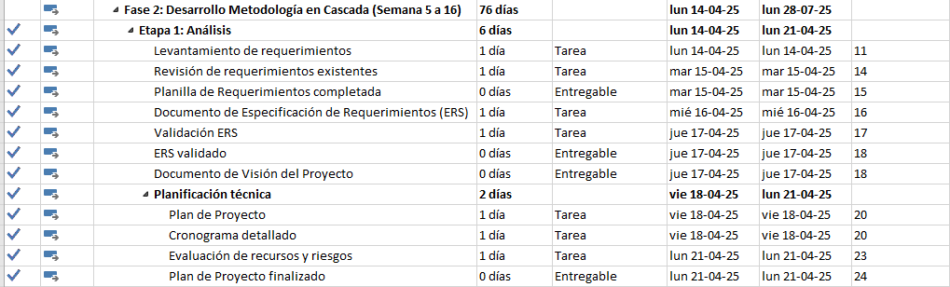
Cronograma seguido

Slide 8
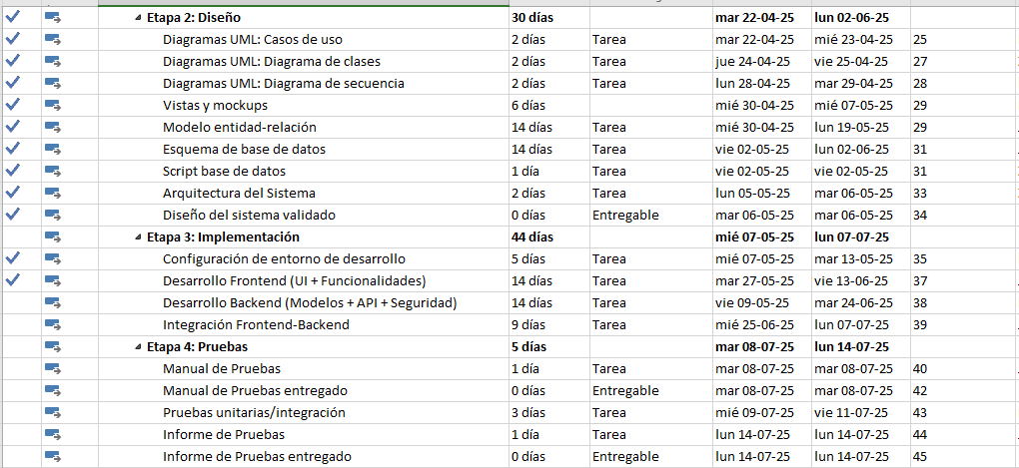
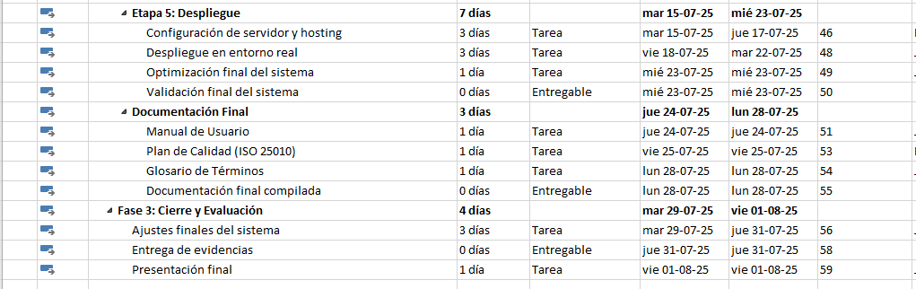
Cronograma seguido

Slide 9
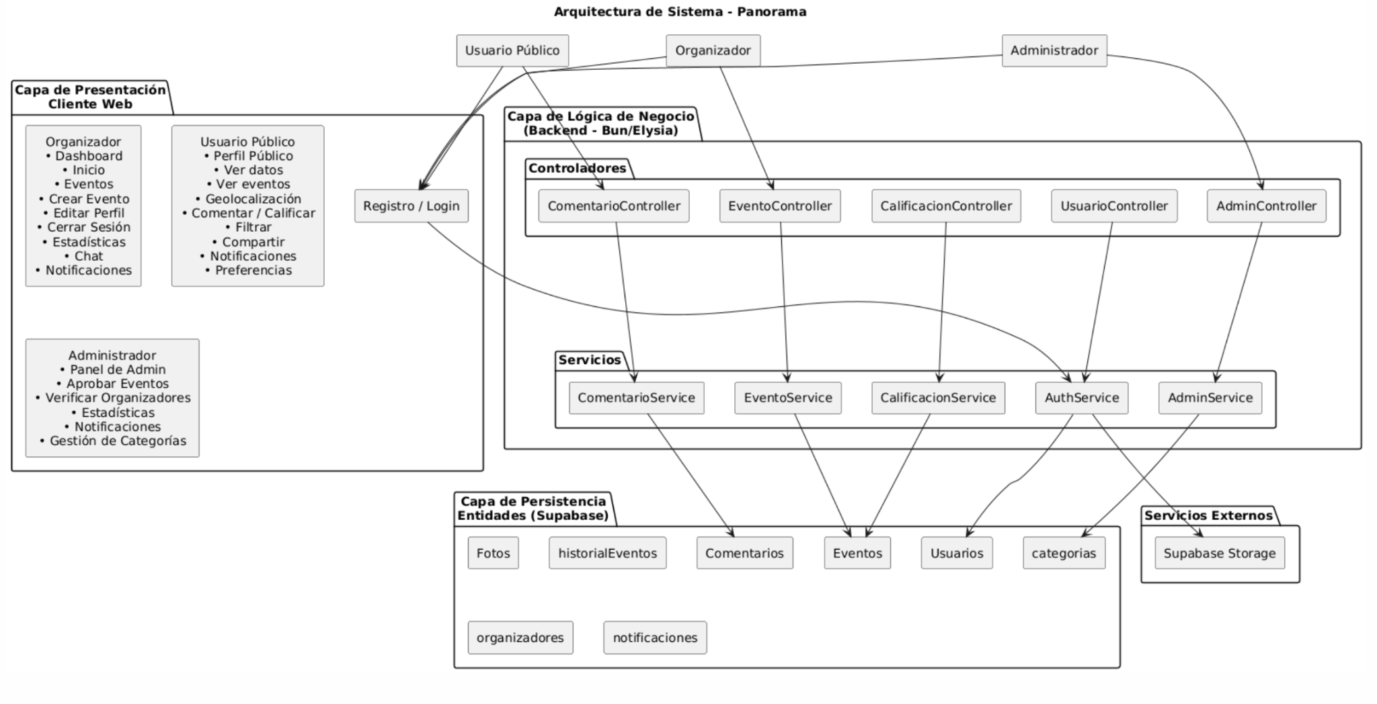
Arquitectura del software

Slide 10
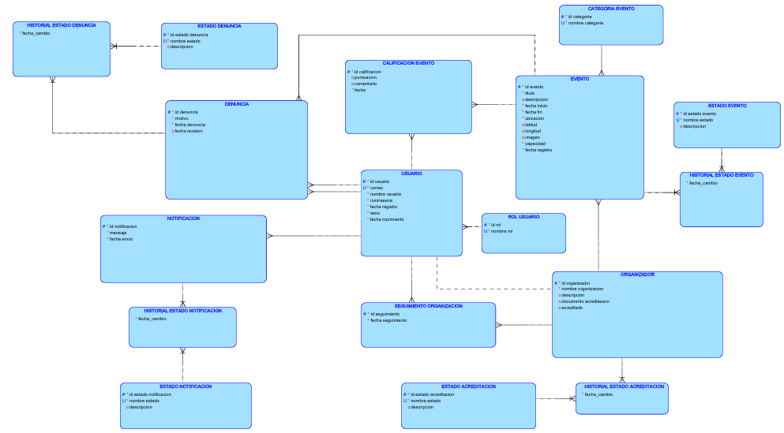
Modelo de datos

Slide 11
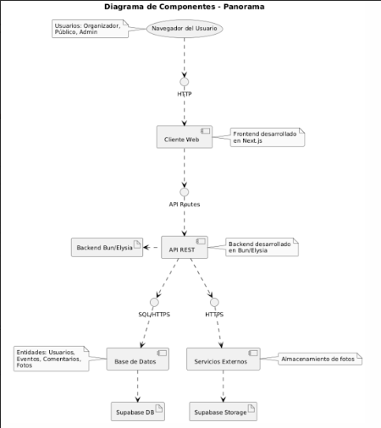
Tecnologías utilizadas para el desarrollo
Las tecnologías utilizados son:
Elysia Js(Back-End)
Next Js(Front-End)
Supabase(PostgresQL)

Slide 12
Resultados obtenidos y obstáculos presentados durante el desarrollo
Etapa 1 del desarrollo:
Construimos una base datos bien estructurada y sólida.
Configuramos de manera robusta y eficiente los endpoints necesarios para la aplicación.
Desarrollar una lógica de servidor coherente y alineada con los requerimientos funcionales.
Verificamos la correspondencia entre el diseño del front-end y la estructura de datos definida en el back-end.
Obstáculos:
Durante esta fase inicial surgieron diversas dificultades técnicas, especialmente relacionadas con el aprendizaje y adaptación a las tecnologías seleccionadas. El proceso de familiarización con nuevas herramientas implicó una curva de aprendizaje considerable que impactó en los tiempos de avance.

Slide 13

Demo funcional del software

Slide 14
Muchas Gracias
¿Alguna pregunta?

